Slide 1
国家艺术基金
2016年度申报指南解读

Slide 2
2016年度申报指南
舞台艺术创作
美术创作
（1月1日开始申报）
青年艺术创作人才
传播交流推广
艺术人才培养

Slide 3
舞台艺术创作资助项目
（一）新创大型舞台剧和作品
（二）小型剧（节）目和作品

Slide 4
舞台艺术创作资助项目
不再资助“重大加工修改提高项目”
可以参评重点资助项目
大型舞台剧和作品的资助金额按固定档次核定（上限、下浮15%、下浮30%）
艺术分类更加科学规范（严格按照申报系统选择艺术种类，不可自行填写。）
小型剧（节）目和作品的申报也有调控
（取消了小戏曲中的折子戏，明确了曲艺中包含小品。）

Slide 5
舞台艺术创作资助项目
具有创新性、融合特点的表演形式项目要遵循艺术规律，
尊重受众的接受能力，体现思想性、艺术性。
要正确认识”小剧场戏剧 ”的申报。
要做好项目策划，选好方向，突出主题。
2016年度对现实题材创作将重点倾斜

Slide 6
美术创作资助项目
尊重申报指南中的要求
首个年度，将对现实题材美术作品创作予以重点倾斜

Slide 7
美术创作资助项目
资助范围为：
中国画、油画（包括水彩、水粉画）、版画、雕塑
新作品 、单幅、单件、组画、组雕
中国画、油画、水彩画、水粉画单幅不小于1.5×1.5米
版画单幅不小于1×1米
雕塑单件最长边不小于1.2米

Slide 8
美术创作资助项目
先期拨付创作经费5万元
组织专家结项验收
由专家对验收合格的作品提出是否收藏及收藏费核定的建议
收藏费不超过70万元

Slide 9
美术创作资助项目
受理个人申报
由所在单位在申报表上出具推荐意见并加盖公章
申报者和创作团队成员只能申报一个项目

Slide 10
美术创作资助项目
不得申报的情况
已获得国家美术工程立项资助的作品
已获得”2014年度国家艺术基金资助项目”的申报主体，在结项验收前
已获得”2015年度国家艺术基金青年艺术创作人才资助项目”的申报主体，在结项验收前
已申报“国家艺术基金2016年度青年艺术创作人才资助项目”的申报主体

Slide 11
青年艺术创作人才资助项目
（重点专注）
将可以获得艺术基金的后续扶持
鼓励艺术探索和创新，提倡多样化，激发创作活力，推出创作新人
评审侧重已有作品的水平

Slide 12
传播交流推广资助项目
舞台艺术作品展演（不再提出具体场次要求）
实施周期两年
美术、书法、摄影及工艺美术作品展览

Slide 13
传播交流推广资助项目
匹配资助（有限陪同资助）
申报项目要有充足的自有资金并提供相关证明

Slide 14
传播交流推广资助项目
（资助资金不超过500万元）
资金核定指标
舞台艺术演出类——艺术门类、参演人数、演出场次、演出地点等
美术、书法、摄影、工艺美术展览类——展览地点、场次、时长、展品数量等

Slide 15
传播交流推广资助项目
国（境）内实施的展演和展览项目
补助展馆剧场租赁、交通运输和工作人员差旅等费用
国（境）外实施的展演和展览项目
补助国际间交通运输和工作人员国际旅费
运用互联网、新媒体等现代科技手段开展传播交流推广的项目
补助软件开发、内容制作和工作人员差旅等费用

Slide 16
艺术人才培养资助项目
（将加大对戏曲人才培养的资助力度）
艺术专业人才
经营管理人才
理论评论人才
高端艺术人才境外研修计划

Slide 17
艺术人才培养资助项目
不得向学员收取学费等其他费用，
不得与自行举办的其他培训项目拼班、交叉。
原则上培训人数控制在30名以内，最多不超过50名。
原则上每期培训时间应不少于两个月，不超过六个月，
且集中培训时间应不少于一个月。

Slide 18
艺术人才培养资助项目
每家单位或机构的申报数量不做限制

Slide 19
艺术人才培养资助项目
要把握好培养目标

Slide 20
做好项目申报的四点要求
（一）做好论证，注重实施。

Slide 21
做好项目申报的四点要求
（二）填好预算，清晰准确。

Slide 22
做好项目申报的四点要求
（三）写好材料，突出优势。

Slide 23
做好项目申报的四点要求
（四）力能则进，量力而行。

Slide 24
2016年度国家艺术基金资助项目
申报时间
2016年1月1日 2016年3月1日

Slide 25
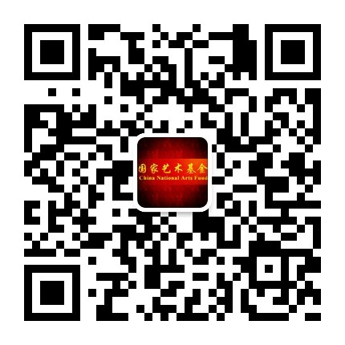
官方网站网址：
www.cnaf.cn
微信公众平台
艺基金艺交流QQ群：
232351132
咨询电话：
400-025-9525

Slide 26
预祝申报成功！

